Slide 1

NHIỆT LIỆT CHÀO MỪNG
QUÝ THẦY CÔ DỰ GIỜ
MÔN TOÁN– LỚP 5D
GIÁO VIÊN : NGUYỄN NHƯ MAI
1

Slide 2


RUNG CHUÔNG VÀNG

Slide 3




T
C©u 1
Phân số thích hợp biểu thị số phần đã tô màu của hình tròn:
A. $\frac{1}{4}$ B. $\frac{3}{4}$ C. $\frac{1}{2}$
B
Đáp án:
0
2
3
4
5
1
Thời gian

Slide 4
T
C©u 2
Cấu tạo của phân số bao gồm :
A. Tử số
B. Mẫu số
C. Tử số và mẫu số
C
Đáp án:
0
2
3
4
5
1
Thời gian

Slide 5

5

Slide 6
Toán
Tiết 9 : Hỗn số
5

Slide 7
3 cái bánh
2 cái bánh
4
3
Có tất cả bao nhiêu cái bánh ?
2 cái bánh và
cái bánh
4

Slide 8

Thảo luận nhóm đôi viết số biểu thị tổng số bánh trong thời gian 2 phút

Slide 9
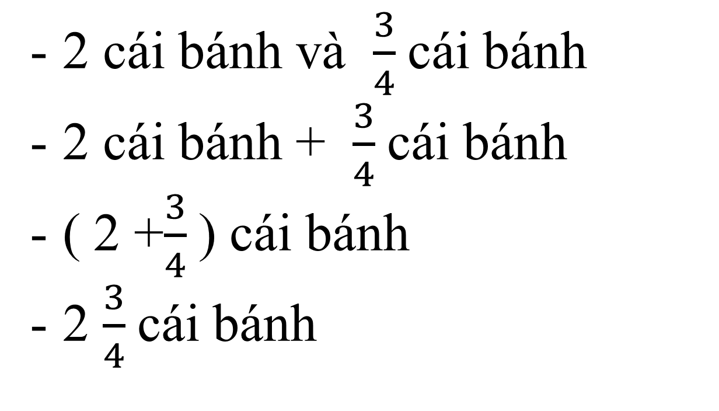
Dự kiến các phương án thảo luận nhóm :
2 cái bánh và $\frac{3}{4}$cái bánh
2 cái bánh + $\frac{3}{4}$cái bánh
( 2 +$\frac{3}{4}$) cái bánh
2 $\frac{3}{4}$cái bánh

Slide 10

3 cái bánh
2 cái bánh
4
Có tất cả : 2 $\frac{3}{4}$cái bánh

Slide 11
3
2
4
Phần nguyên
Phần phân số
Hỗn số có cấu tạo mấy phần ?
Hỗn số có cấu tạo gồm: phần nguyên và phần phân số.

Slide 12
3
2
4
Phần nguyên
Phần phân số

Slide 13


3
2
4
Phần nguyên
Phần phân số
3
2
đọc là:
hai và ba phần tư
4
3
2
Viết :
4

Slide 14

Lấy ví dụ trong cuộc sống mà em sử dụng hỗn số :

Slide 16
Dựa vào hình vẽ để viết rồi đọc hỗn số thích hợp:
Bài 1:
Mẫu:
A)
1
Viết:
1
2
B)
Đọc: một và một phần hai
C)

Slide 17
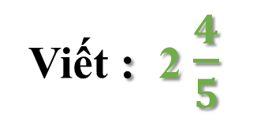
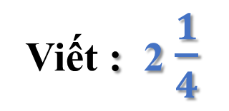
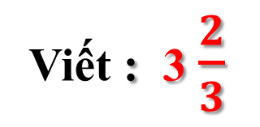
Bài 1:
Dựa vào hình vẽ để viết rồi đọc hỗn số thích hợp:
A)
Mẫu:
Viết : 2 $\frac{1}{4}$
Đọc: hai và một phần tư
1
Viết:
1
2
B)
Viết : 2 $\frac{4}{5}$
Đọc: một và một phần hai
Đọc: hai và bốn phần năm
C)
Viết : 3 $\frac{2}{3}$
Đọc: ba và hai phần ba

Slide 18
Bài 2:
Viết hỗn số thích hợp vào chỗ chấm dưới mỗi vạch của tia số
0
1
2
a)
1
2
3
4
5
1
…
… …
10
1
5
5
5
5
5
5
5
0
1
2
3
b)
1
2
3
1
6
9
…
…
…
1
3
3
3
3
3
3

Slide 19
Bài 2:
Viết hỗn số thích hợp vào chỗ chấm dưới mỗi vạch của tia số
0
1
2
a)
1
2
3
4
5
1
2
3
4
10
…
…
1
1
1
1
5
5
5
5
5
5
5
5
5
5
0
1
2
3
b)
1
2
3
1
2
6
1
2
9
…
…
…
1
1
2
2
3
3
3
3
3
3
3
3
3

Slide 20

Nói cho bạn nghe, tiết học hôm nay em học kiến thức gì?

Slide 21


